Slide 1
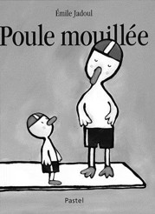
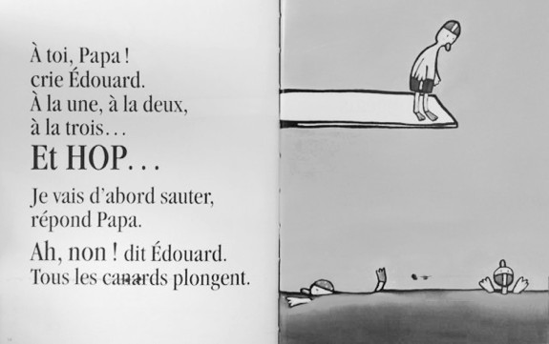
Semaine du 21 Mars 2016
DEFI PHYSIQUE
Période 4 AGIR,S'EXPRIMER,COMPRENDRE A TRAVERS L'ACTIVITE PHYSIQUE
En surmontant des défis physiques, moi aussi , je gagne des médailles
Le livre raconte:
Ce matin, Edouard et son papa vont à la piscine.
Edouard grimpe sur le tremplin et PLOUF! Il plonge.
"A toi, Papa !" crie Edouard.
Mais Papa hésite, hésite, hésite… Serait-il une poule mouillée?
Je cours vite ou longtemps pour gagner la médaille de l'effort
Tout le monde peut avoir peur, même les grands, même les champions
Je cours pour mettre mon étiquette prénom dans le panier le plus vite (course de vitesse) ou
le plus souvent (course d'endurance)

Slide 2
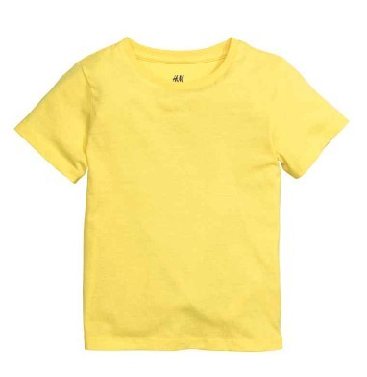
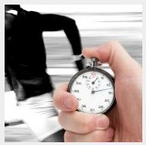
J’emmène ma valise à talents à la maison, elle contient :
Pour le carnaval,
nous nous fabriquons un déguisement de CHAMPION
Mon cahier des habiletés
J'ai rempli mon tableau de performance
J'ai composé mon logo et fabriqué ma médaille et ma coupe, je suis prêt(e).

